Slide 1
面向Grounding的
视觉 Token 缩减
2026-10-14 阅读组会
赵作竑

Slide 2
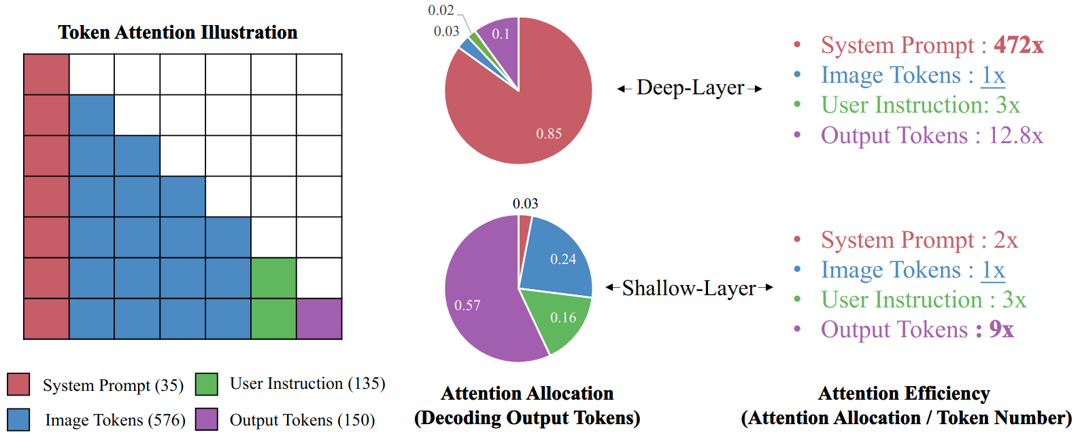
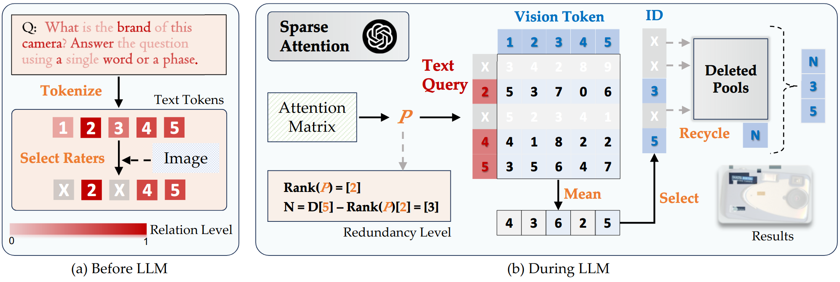
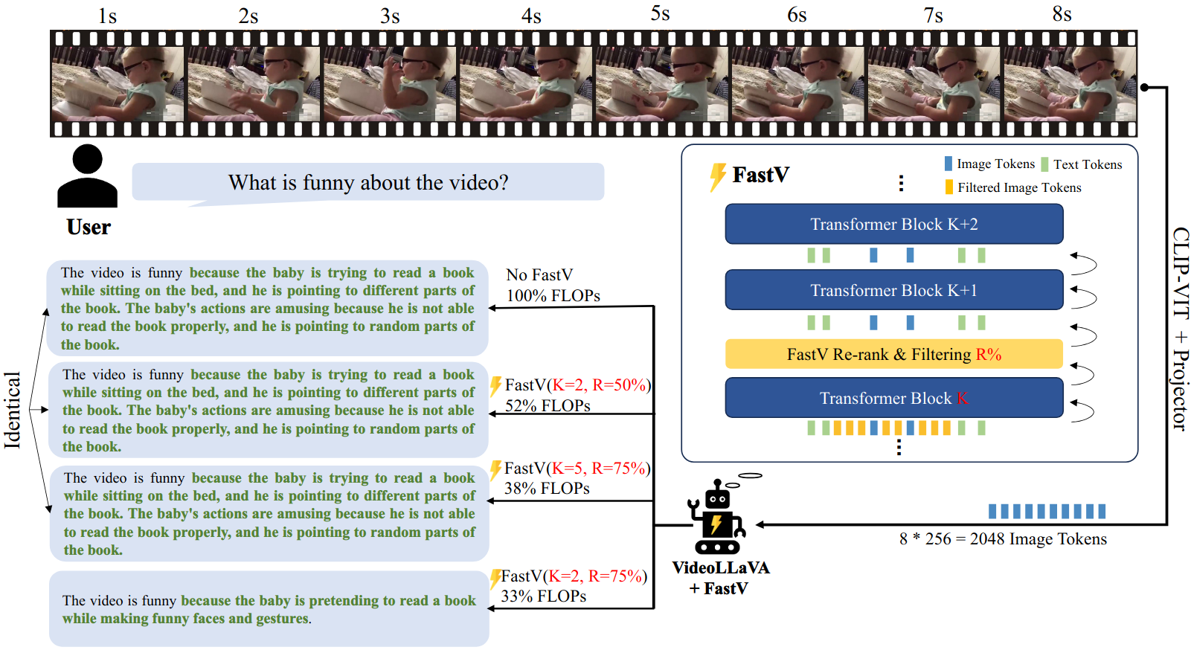
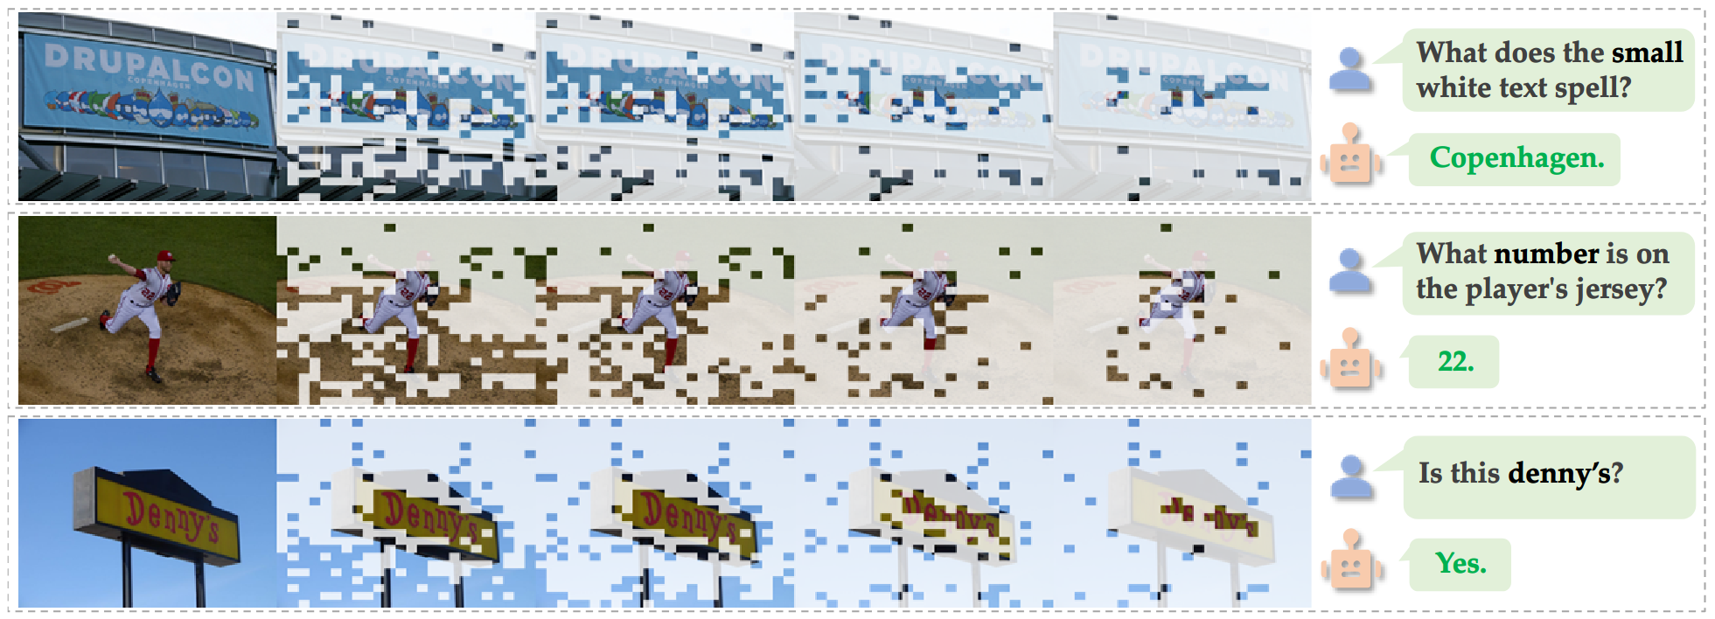
视觉剪枝：节约上下文与降低推理成本
主要面向问答，在 grounding 类任务上表现不佳
FastV[arXiv'2403 / ECCV'2024] (免训练)
SparseVLM[arXiv'2410 / ICML'2025] (免训练)
核心洞察：视觉 token 数量很多，但不一定与任务相关
核心方法：选出与图像相关的文本 token，再根据这些文本 token 选出相关的图像 token，根据注意力矩阵的秩决定删多少
被删的 token 选出得分最高的 1% 进入回收池聚类相加得到摘要
核心洞察：视觉 token 占的数量很多，但在深层网络中获得的注意力很少
核心方法：在中间层对 token 进行动态剪枝，降低计算成本同时保留大部分表现

Slide 3
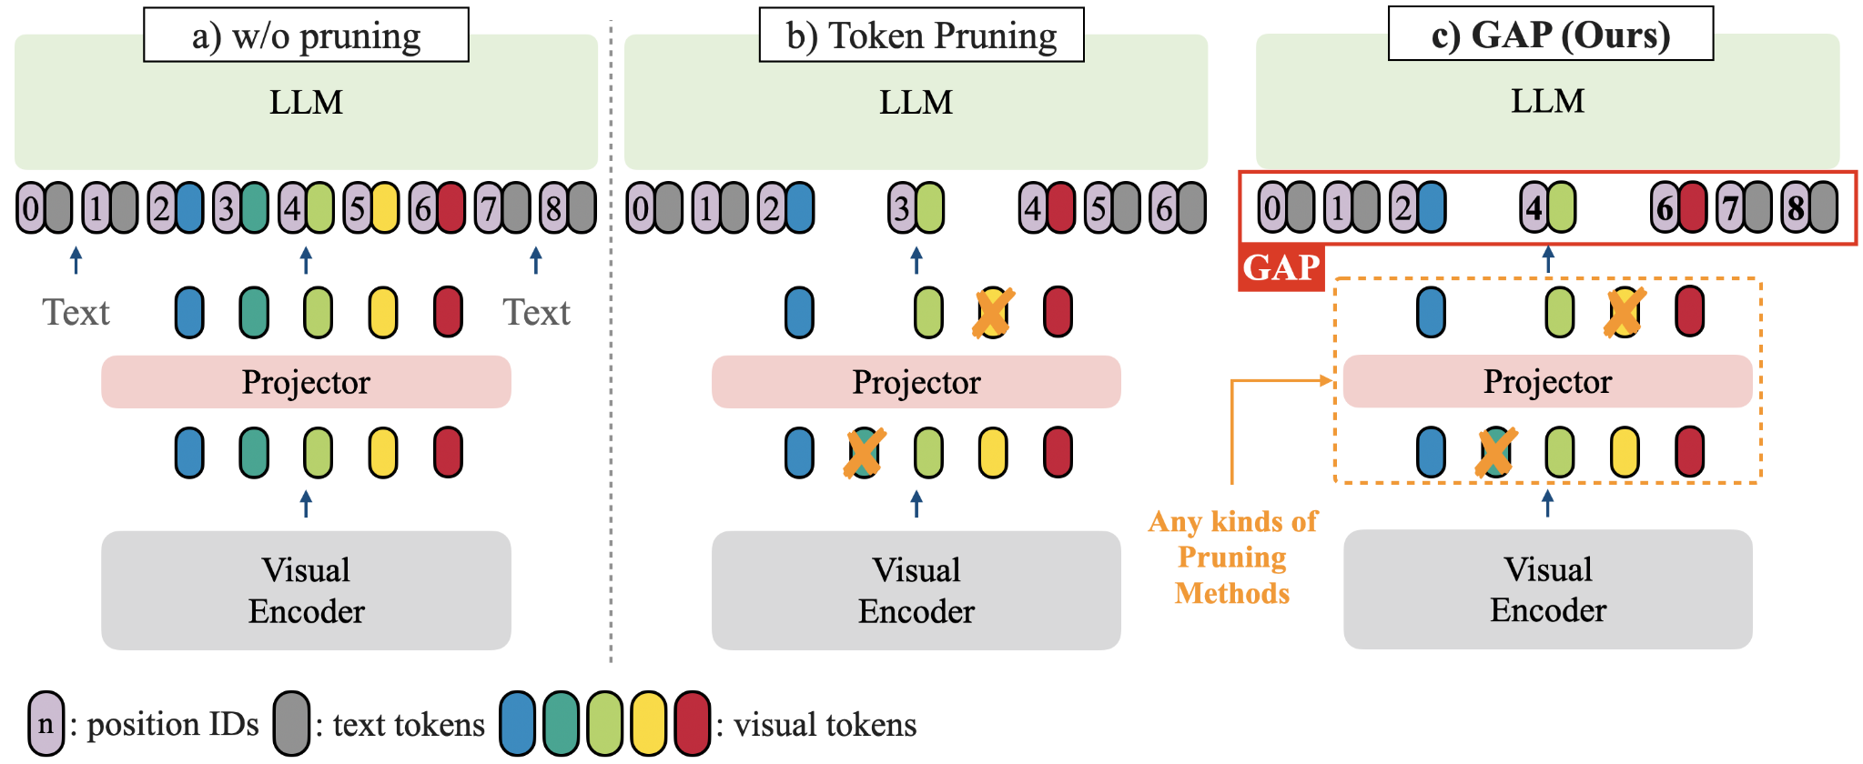
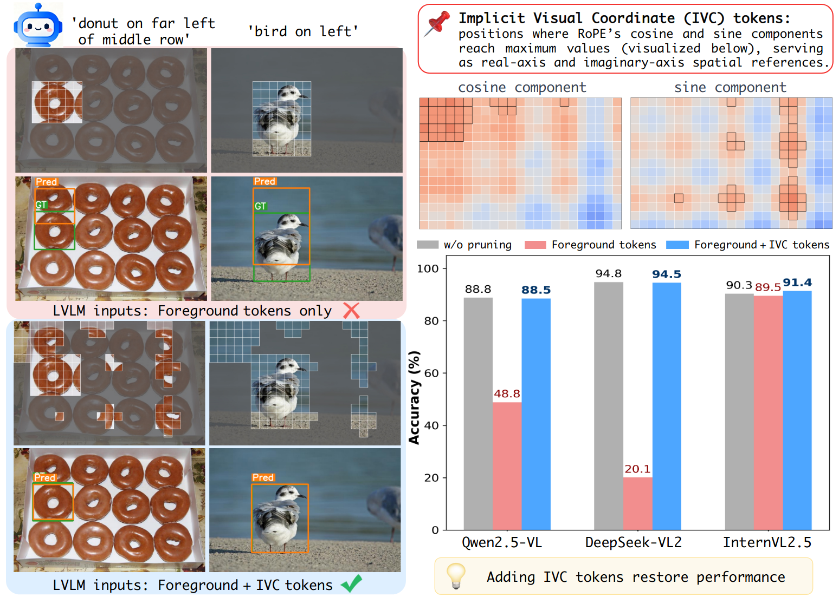
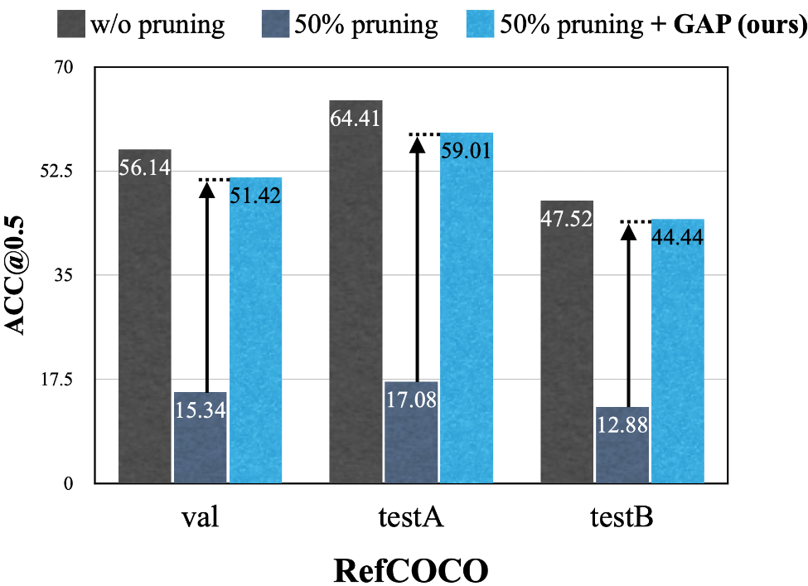
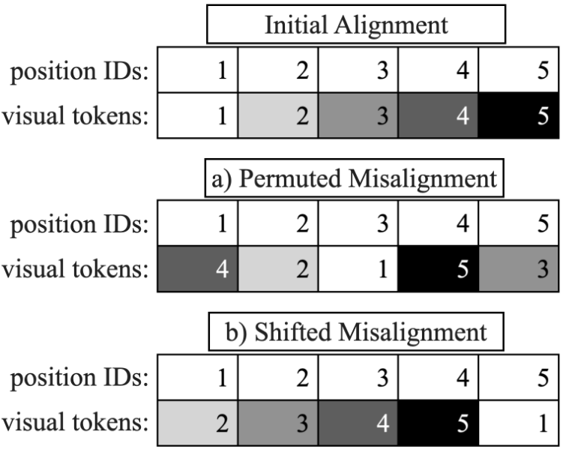
图像 Token 影响 Grounding 类任务的表现
GAP[arXiv'2506] (免训练)
IVC Prune[arXiv'2602 / ICLR 2026] (免训练)
核心洞察：RoPE 下注意力只感知相对距离，旋转角接近 0 或 90 度的位置相当于坐标系的原点和坐标轴，模型靠这些位置上的 token 获得绝对空间位置
核心方法：保留这些锚点，其余剪掉，并保留原始位置 ID
核心洞察：视觉 token 剪枝对问答影响不大，对 grounding 影响很大，主因不是 token 减少，而是剩余 token 位置 ID 被重排或重新编号，破坏模型依赖的空间坐标
核心方法：剪枝后让保留的 token 沿用剪枝前的原始位置 ID

Slide 4
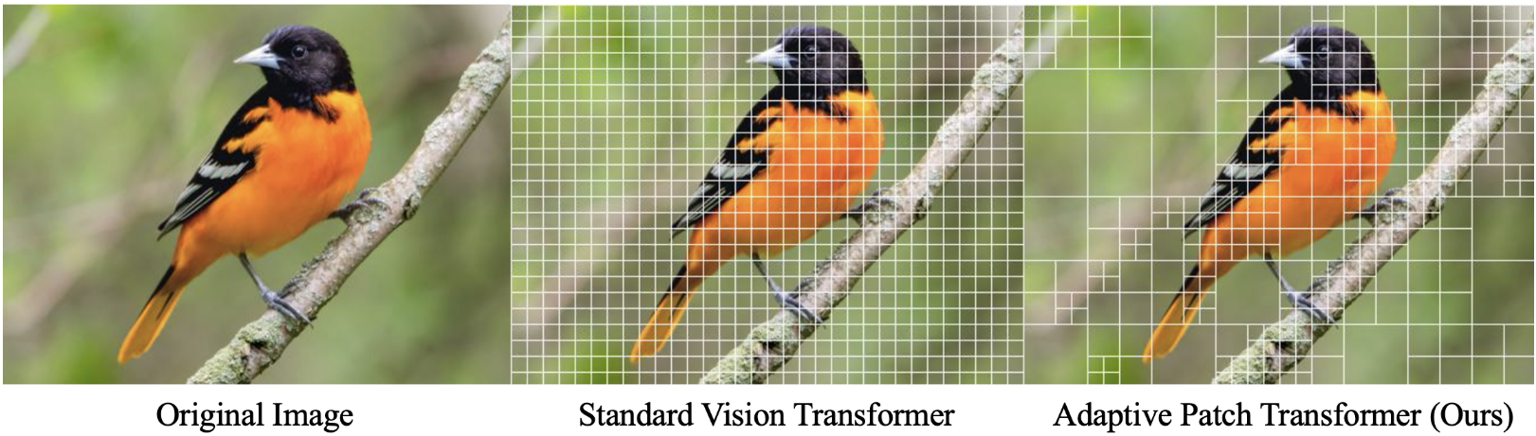
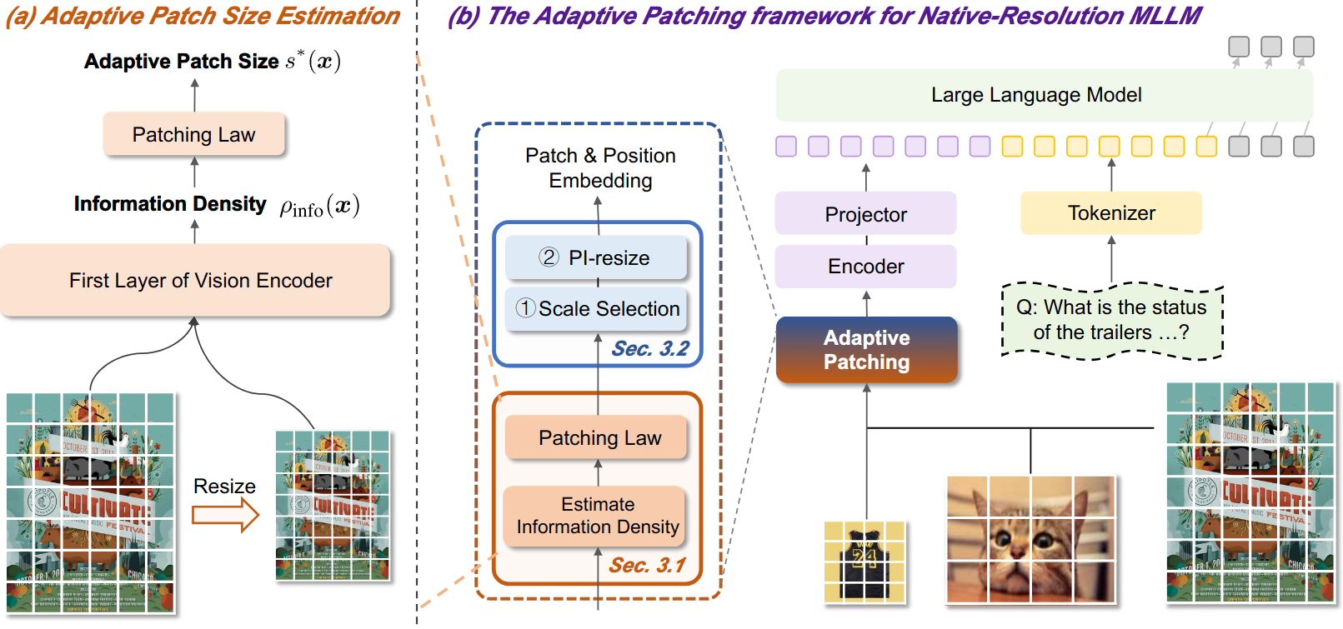
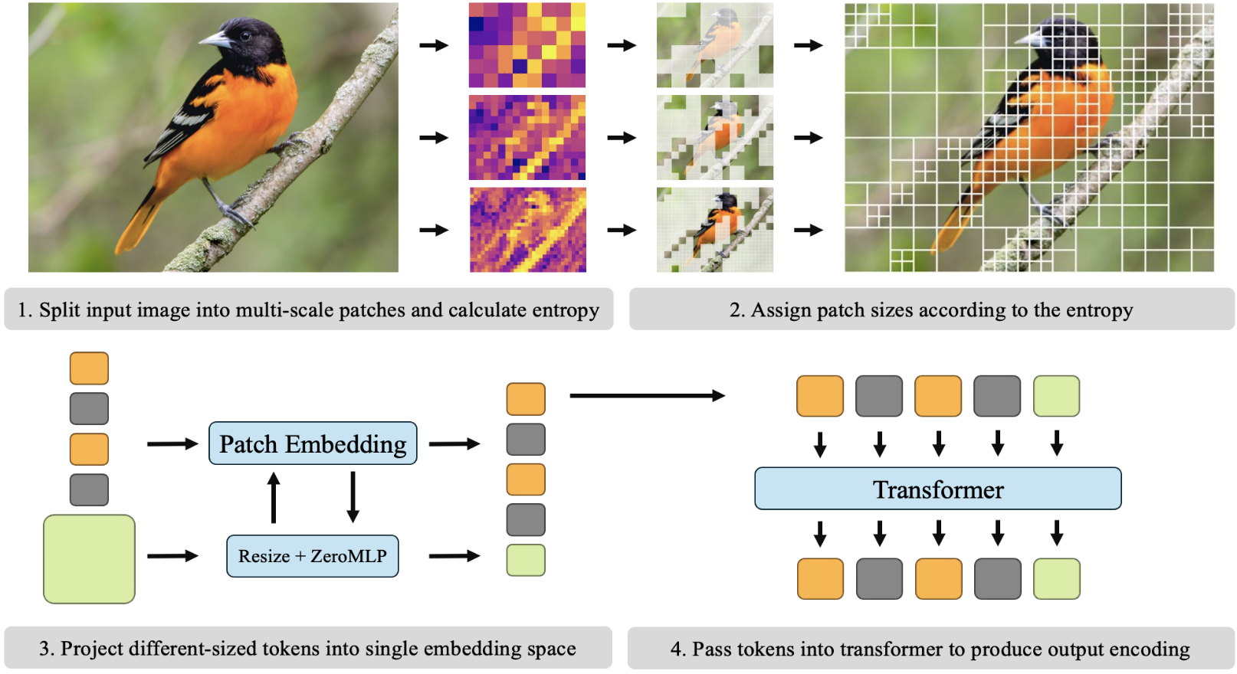
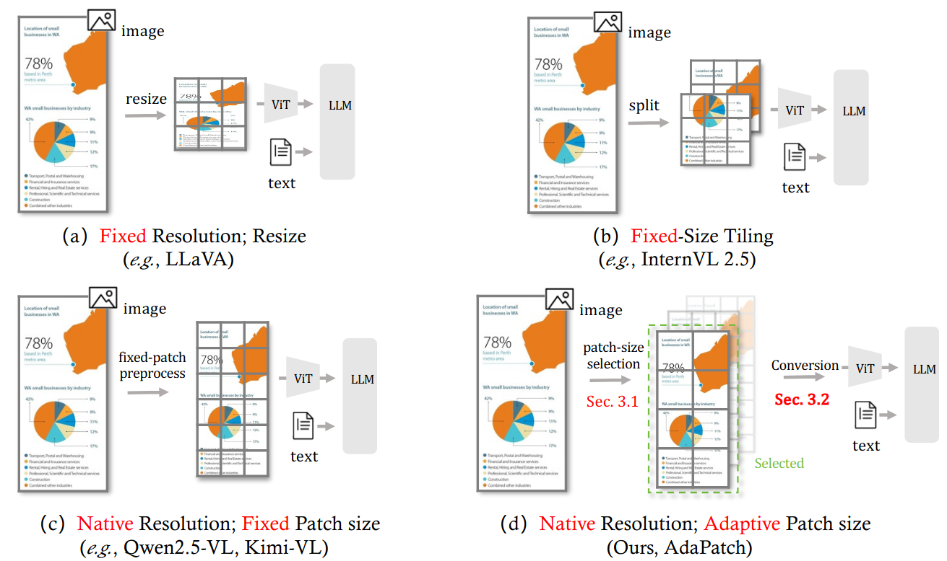
针对 ViT 或 VLM 结构的一些方法
APT
AdaPatch
核心洞察：模型在不同分辨率下表现不稳定的主要原因是 patch 大小固定，token 数应该跟随令牌密度而非分辨率变化
核心方法：计算信息密度、选 patch 大小、把原 patch embedding 权重换算到新的 patch 大小
核心洞察：一张图里不同区域的复杂度差别很大，复杂区域用小 patch，简单区域用大 patch
核心方法：每张图用 3 种 patch 大小计算像素熵决定切分，大 patch 缩放到标准尺寸后用原来的 patch embedding 处理，再通过一个零初始化的小模块注入细节，位置编码从原来的位置编码图上插值采样。有目标检测和语义分割的评测结果

Slide 5
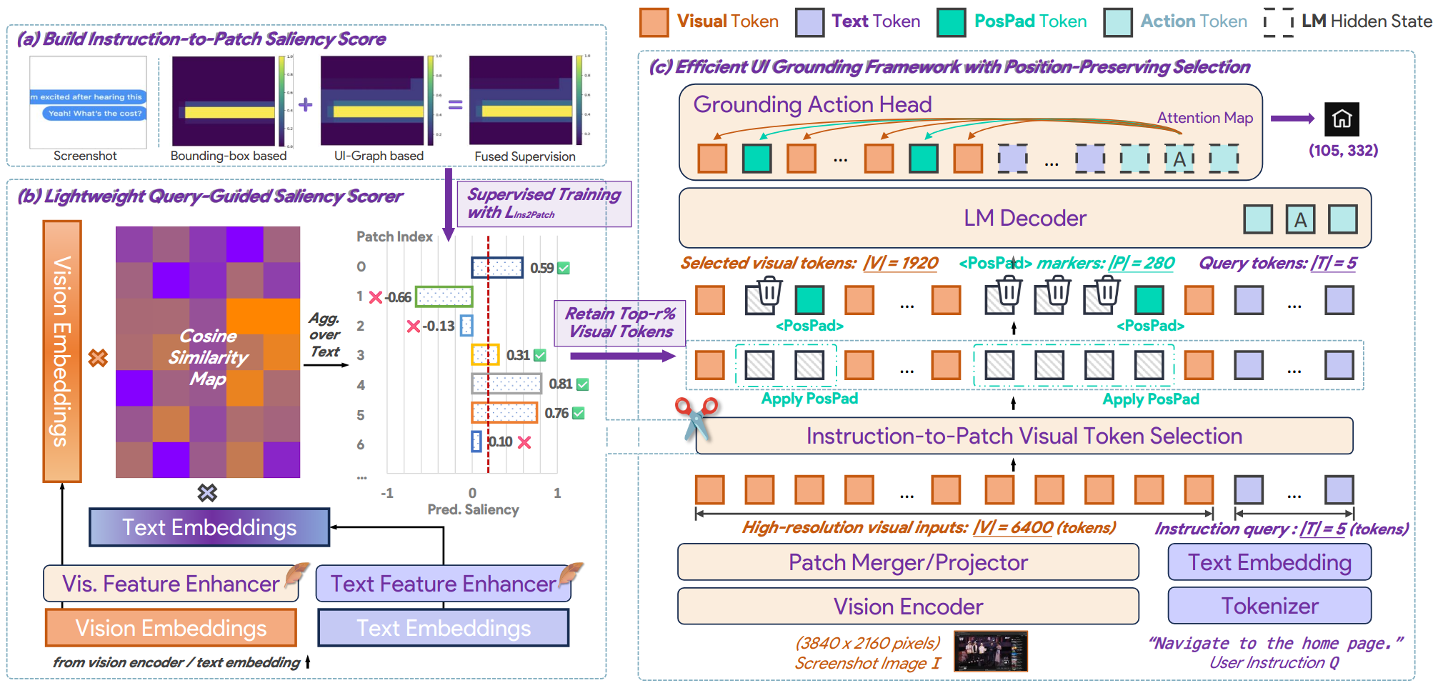
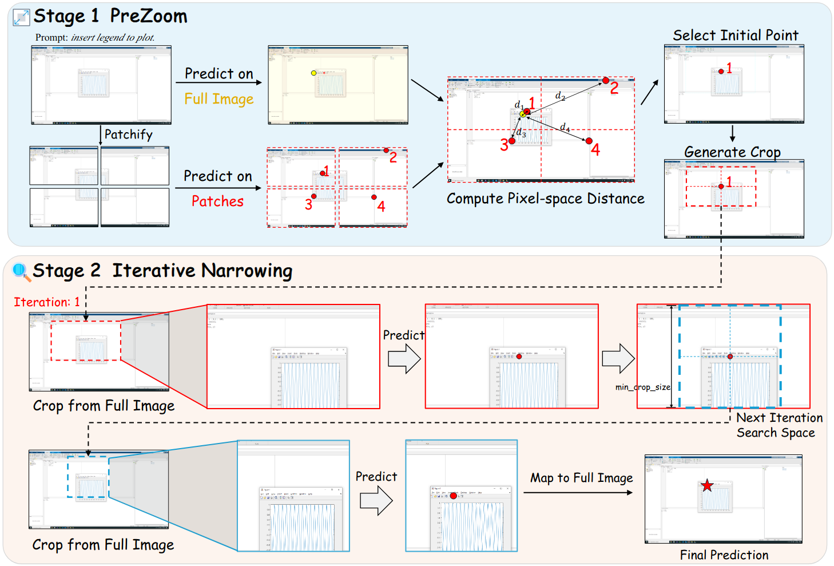
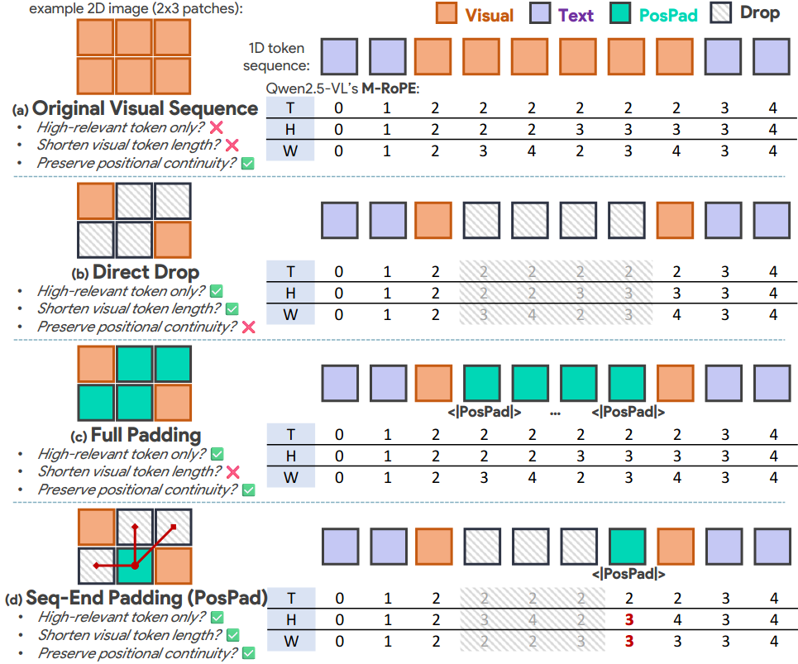
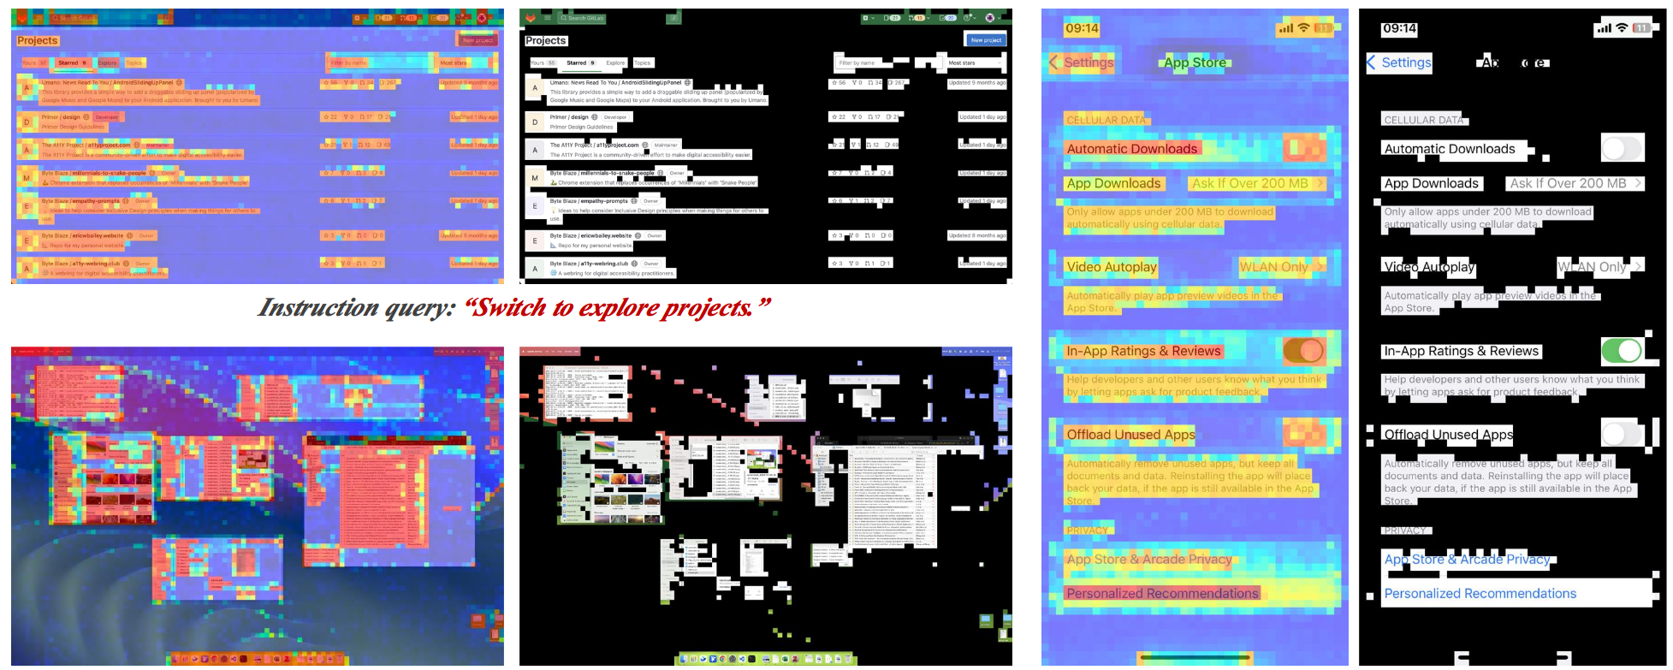
视觉 token 剪枝 / 缩减在 GUI Grounding 领域的应用
FocusUI
ZoomClick (免训练)
核心洞察：UI 截图分辨率高、视觉 token 多但大部分是空白背景，常规剪枝让 M-RoPE 的位置出现跳变影响 grounding，剪枝必须保持位置的连续性
核心方法：训练轻量的打分器按指令挑 token，被删的 token 用一个可学习的占位 token 代替并沿用编号，整体序列变短；生成坐标时用特殊 token 对保留下来的 patch 做注意力，注意力最高的 patch 就是点击位置。
核心洞察：放大对于 GUI grounding 有效，但现有放大方法容易出现定位不准或放大比例太大影响模型判断的问题
核心方法：分析放大轮数的帮助和误导，利用预放大找起点、逐步放大、坐标映射的传统方法对模型进行增强

